Slide 1

ЗАЧЁТНАЯ РАБОТА Разработка программного контейнера защиты приложения от угрозы использования скомпрометированного доверенного источника обновлений
Федеральное государственное образовательное бюджетное
учреждение высшего образования
«Финансовый университет
при Правительстве Российской Федерации»
(Финансовый университет)
Кафедра информационных технологий
Выполнил: Маслов А.Н. Группа ИД23-1 Проверил: Корнеев Н.В.
Москва 2026

Slide 2
Краткая характеристика области применения
Разрабатываемый программный контейнер предназначен для защиты процесса обновления программного обеспечения от внедрения несанкционированных, повреждённых или скомпрометированных обновлений. Решение должно обеспечивать контроль целостности и подлинности обновлений, а также журналирование событий безопасности.

Slide 3
Область и объект применения:
Область применения:
Информационные системы и приложения, использующие удалённые источники обновлений и требующие дополнительной защиты канала поставки обновлений.
Объект применения:
Объектом применения разрабатываемого программного контейнера является информационная система, в которой реализован механизм получения и установки обновлений из внешнего доверенного источника.

Slide 4
Функциональное и эксплуатационное назначение
Функциональное назначение:
Проверка целостности обновлений;
Проверка подлинности источника обновлений;
Блокирование установки подозрительных или неподтверждённых обновлений;
Ведение журнала событий безопасности;
Возможность централизованного контроля состояния защиты.
Эксплуатационное назначение:
Интеграция в DevOps окружение как демонстрационный набор контейнеров и компонентов для обучения и тестирования защитных процедур.

Slide 5
Требования к функциональным характеристикам
Получать сведения об обновлении из доверенного внешнего источника;
Анализировать обновления перед применением;
Проверять контрольную сумму и цифровую подпись обновления;
Поддерживать проверку обновлений по нескольким независимым ключам;
Обеспечивать возможность блокировки обновления при нарушении политики безопасности;
Ввести журнал событий о проверке, применении и блокировке обновлений;
Обеспечивать возможность просмотра состояния защиты и историй событий через интерфейс администратора;
Поддерживать демонстрационный сценарий безопасного и небезопасного обновления.

Slide 6
Требования к надежности
Корректно обрабатывать ошибки связи с источником обновлений;
Корректно обрабатывать недействительные или неполные данные обновления;
Не допускать выполнения обновления при отсутствии подтверждения подлинности;
Сохранять работоспособность при сбоях отдельных компонентов системы;
Обеспечивать автоматическое восстановление штатной работы после устранения сбоя.

Slide 7
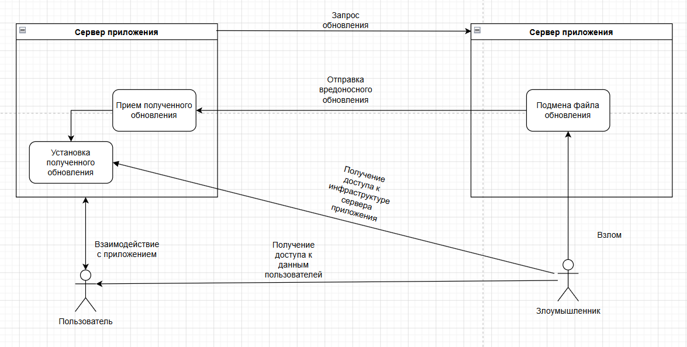
Модель угрозы

Slide 8
Возможные последствия атаки
Выполнение вредоносного кода
Компрометация пользовательских данных
Нарушение целостности системы

Slide 9
Основные векторы атак
Подмена содержимого обновления
Компрометация механизма подписи
Rollback attack
Использование скомпрометированного ключа

Slide 10
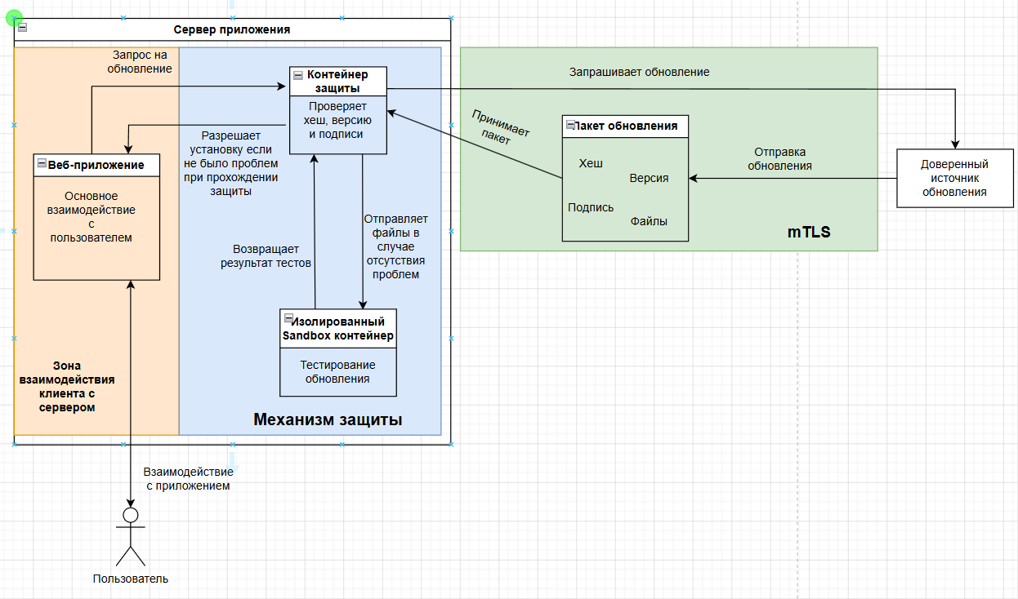
Схема защиты

Slide 11
Подходы к защите
Контроль целостности — обнаружение подмены payload;
Цифровые подписи — подтверждение происхождения обновления;
Политика отзыва — отзыв скомпрометированных ключей;
Anti-rollback защита — отзыв скомпрометированных ключей;
Аудит безопасности — журналирование security-событий;
Политика доверия — контроль допустимых каналов обновления;
Sandbox среда — предварительное тестирование обновления в изолированной среде.

Slide 12
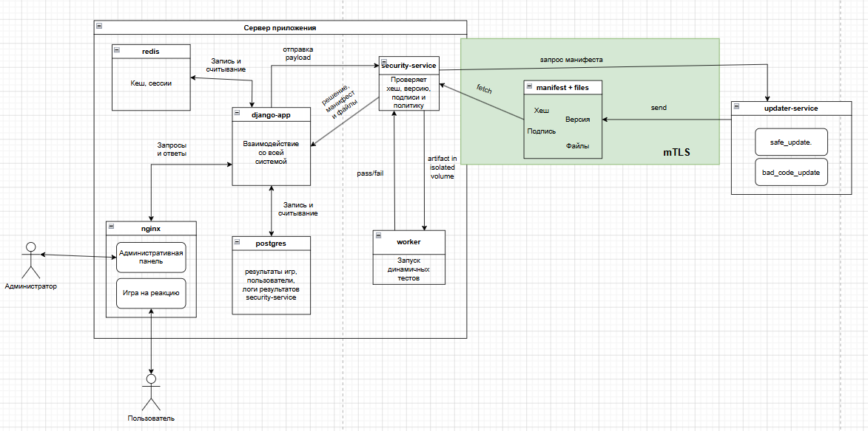
Архитектура разработанной системы

Slide 13
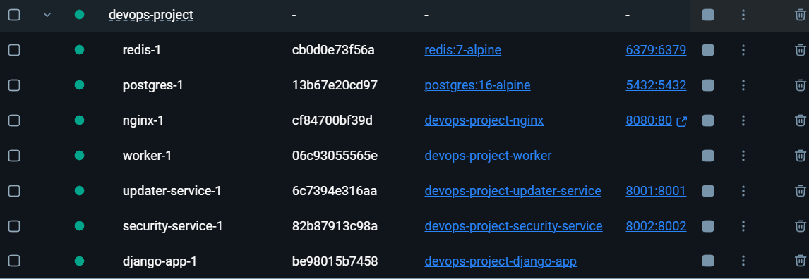
Микросервисы в контейнере

Slide 14
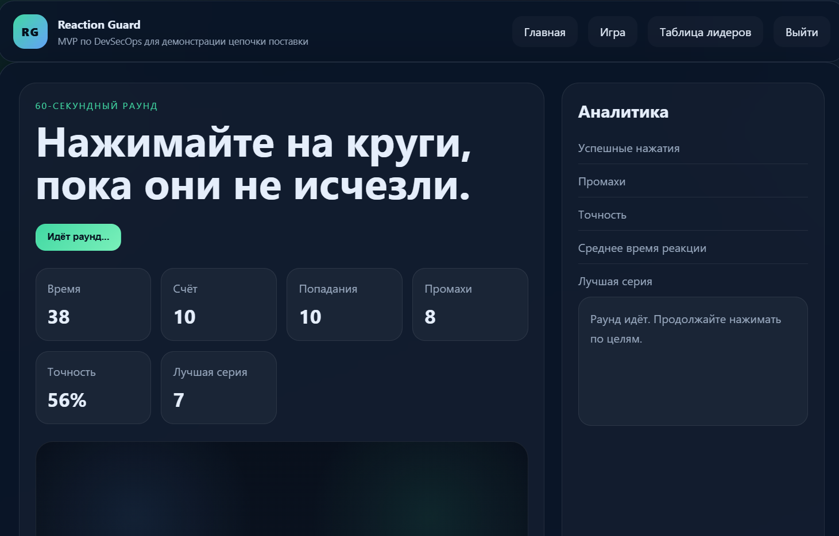
Интерфейс MVP-проекта

Slide 15
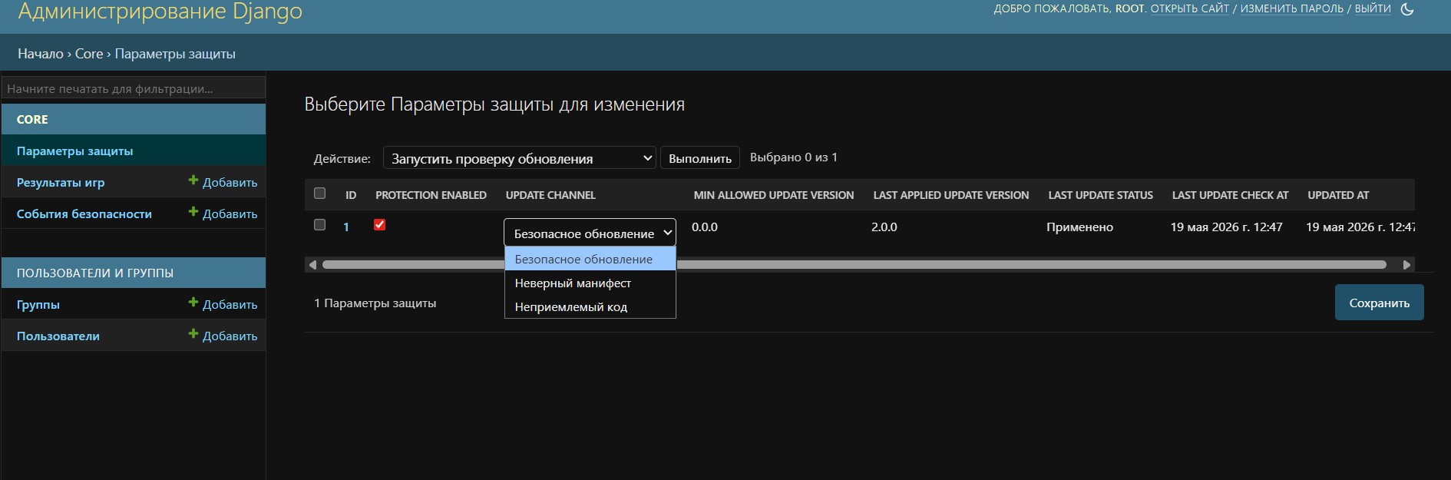
Интерфейс панели администратора

Slide 16
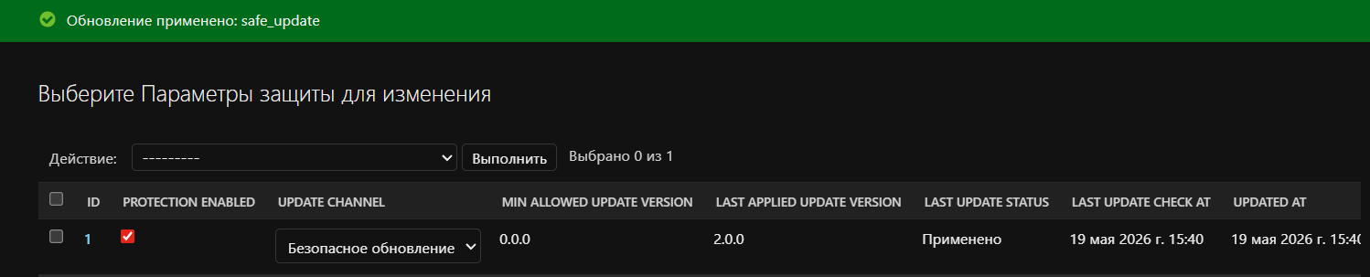

Результаты тестов

Slide 17
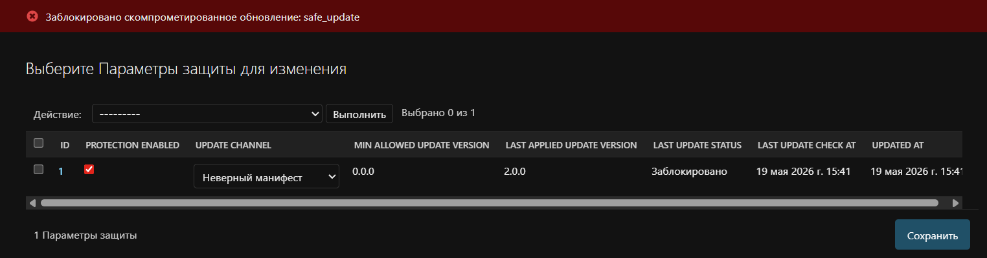
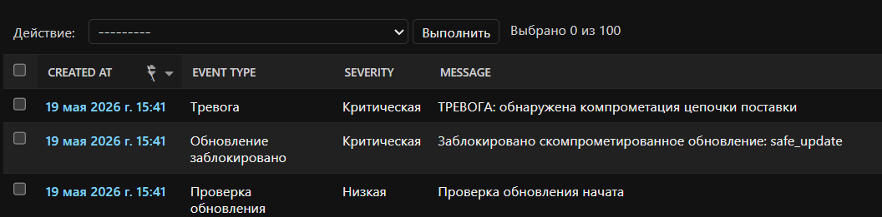
Результаты тестов

Slide 18
Спасибо за внимание!

